Slide 1

XAI: Des descriptions audio aux explications audio pour les personnes aveugles et malvoyantes
Chukwunonso Nwokoye, Joelma Peixoto, Peter Lewis, Mahadeo Sukhai
Laboratoire d’IA digne de confiance, Université Ontario Tech

Slide 2
Énoncé du problème
Problème:
L’intelligence artificielle explicable (IAX) a peu d’implémentations pour l’accessibilité et le handicap.
COMMENT LE SAVONS-NOUS ?
Solution proposée:
Transition de l’audiodescription de l’IA à l’explication audio de l’IA.
Adoption des technologies XAI pour l’explication audio de l’IA.

Slide 3
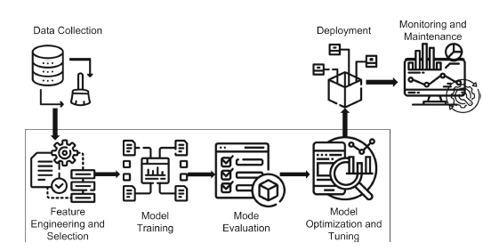
Cycle d’apprentissage automatique standard (Hanif, et al., 2023)

Slide 4
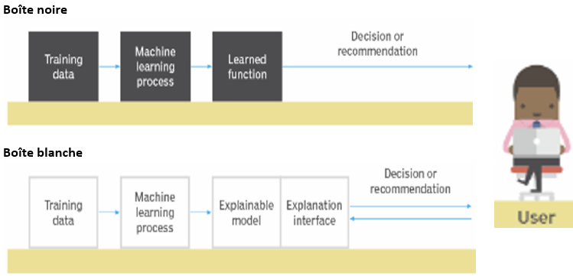
Contexte : IA explicable (XAI)
Boîte noire = IA traditionnelle
Boîte blanche = IA explicable
XAI – Dispose d’un modèle explicable pour expliquer un modèle d’IA.
Le modèle fournit une explication sur la façon dont le modèle a pris sa décision.
Explicabilité – combler le fossé entre l’algorithme et l’interprétation humaine du processus de prise de décision.

Slide 5
Méthodologie et recherche
Méthode: Rechercher dans la littérature des implémentations XAI pour l’accessibilité et le handicap.
Sources recherchées: Scopus, Web of Science, IEEE Digital Library, Google Scholar, El Compendex, ACM Digital Library
Résultats =
1. Réflexions ou études de cas sur la confiance, l’inclusion, la transparence (4)
2. Documents sur l’accessibilité vidéo ou les systèmes d’audiodescription (3)

Slide 6
Accessibilité vidéo et informatique centrée sur l’humain (HCC)
Trouvé des articles sur l’accessibilité vidéo ou les systèmes d’audiodescription (DA) pour les personnes aveugles et malvoyantes.
Système basé sur l’IA = NarrationBot+InfoBot system
Résultats réels: Stangl et al. (2023) ; Ihorn et al. (2022) ; Bodi, et
al. (2021).
Technologies XAI identifiées: Attention ; Description minimale viable ; Sous-titrage d’images (IC), Visual Questioning Answer (VQA)

Slide 7
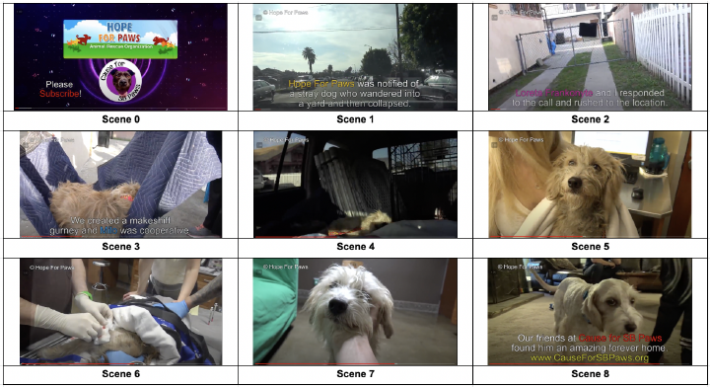
Système NarrationBot+InfoBot avec scènes (Stangl, et al., 2023)

Slide 8
Accessibilité vidéo et informatique centrée sur l’humain (HCC) (suite)
Association de ces technologies à des taxonomies XAI: Ali et al. (2023).
Fonctions du système NarrationBot+InfoBot: segmentation de scène, détection d’objets, sélection d’images clés, génération de légendes d’images, résumé de texte, texte à l’écran et lecture de synthèse vocale.
Avantages de VQA:
Donner accès à l’information visuelle d’une manière non visuelle.
Obtention de réponses verbales (audiodescription).
Communiquer les données, les informations ou le message contenus dans les images.

Slide 9
Solution proposée:
Passer des descriptions audio IA aux explications audio IA ?
Besoin de technologies d’explication audio – Recherche dans la littérature connexe
Résultats: L’article d’Akman & Schuller (2024) contenant des méthodes audio.

Slide 10
Méthodes d’IA explicables audio sans accessibilité pour les personnes handicapées
Propagation par pertinence par couche (LRP)
DFT-LRP
LIME, décomposition de l’intensité sonore/NMF
LIME, Spleeter
Décomposition NMF du modèle auto-explicable de substitution
LIME, SFL, Causal.
Cliquez sur le lien ci-dessous pour en savoir plus:
L’intelligence artificielle explicable audio: un examenw
NB: Ces mises en œuvre n’ont pas tenu compte de l’accessibilité ou du handicap

Slide 11
Études/activités futures
Appliquer les méthodes audio XAI dans le cadre du concours d’accessibilité et de handicap ; tirer des leçons des documents nécessaires.
Organisez des séances de co-conception avec des personnes ayant une perte de vision et ayant une vision partielle.
Si les explications audio ne sont pas si utiles avec les personnes totalement aveugles, mettez en œuvre l’approche Human-in-the-loop.
Évaluer la facilité d’utilisation et l’accessibilité à l’aide de méthodes d’évaluation dans Ali, et al. (2023).

Slide 12

Conclusion et questions
Nous espérons que cela pourra aider les personnes atteintes de diverses formes de déficience visuelle.
MERCI

Slide 13
Références
Hanif, et al. Une étude complète des méthodes d’intelligence artificielle explicable (xai) : explorer la transparence et l’interprétabilité. In Conférence internationale sur l’ingénierie des systèmes d’information Web, pages 915-925. Springer, 2023.
Stangl, et al.. Le potentiel d’un agent de dialogue visuel dans un système d’audiodescription automatisé en tandem pour les vidéos. In Actes de la 25e Conférence internationale ACM SIGACCESS sur les ordinateurs et l’accessibilité, pages 1–17, 2023.
Ihorn, et al. Narrationbot et infobot : un système hybride pour la description automatisée des vidéos. Prépublication arXiv arXiv :2111.03994, 2021.
Bodi, et al. Vidéodescription automatisée pour les utilisateurs aveugles et malvoyants. In Résumés détaillés de la conférence CHI 2021 sur les facteurs humains dans les systèmes informatiques, pages 1–7, 2021.
Akman, A. & Schuller B. W. Intelligence artificielle explicable audio : une revue. Intell. Comput. ; 3 : Article 0074. 2024. https://doi.org/10.34133/icomputing.0074.
Sajid Ali, et al. Intelligence artificielle explicable (xai) : Ce que nous savons et ce qu’il nous reste pour atteindre une intelligence artificielle digne de confiance. Information Fusion, 99 :101805, 2023.

